Slide 1
ESCENARIO DE RIESGO
IDENTIFICACIÓN DE PROBABLES LOCALIDADES AFECTADAS
PRONÓSTICO DE PRECIPITACIONES 30/12/2017 (10:00 HORAS)

Slide 3
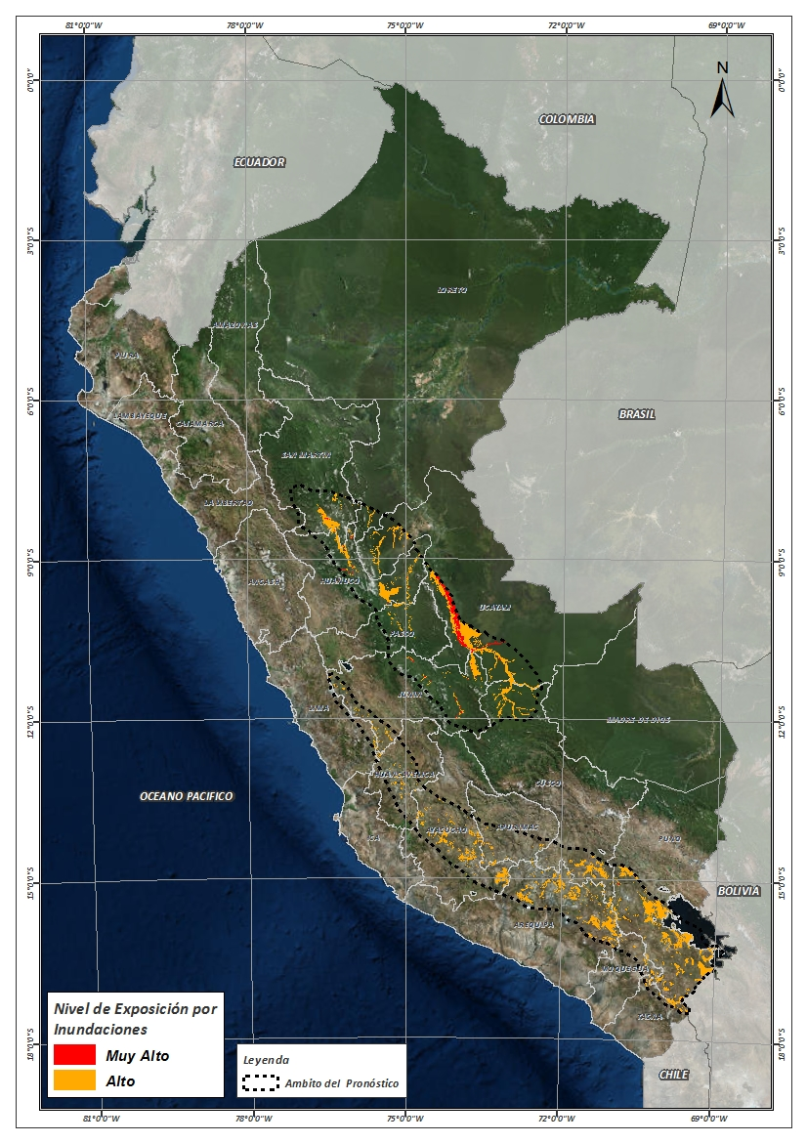
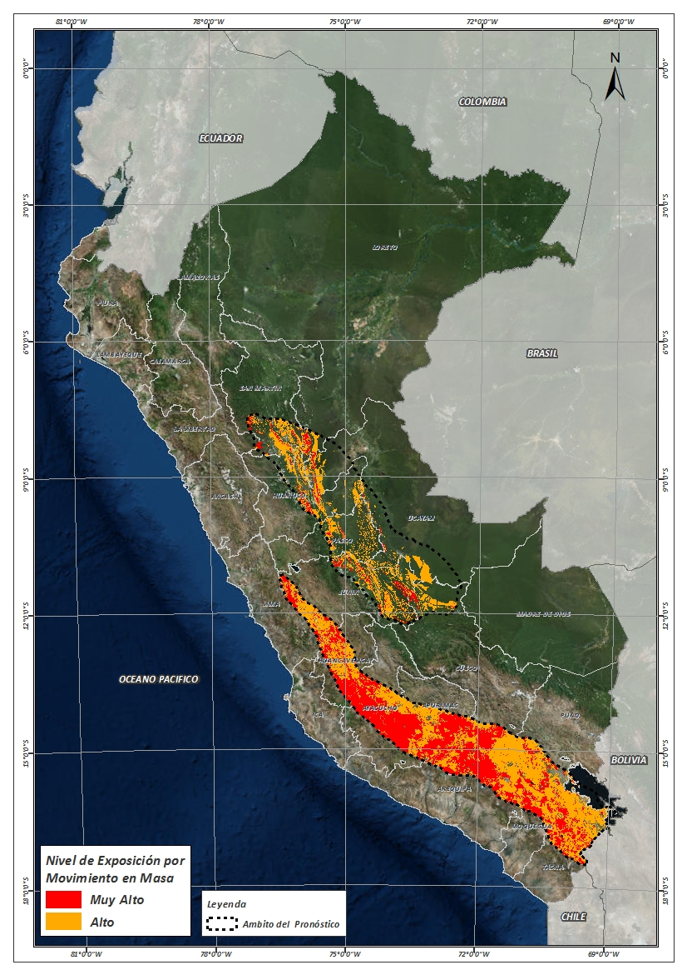
Mapa de exposición alta por INUNDACION Según el Pronóstico de Lluvias
Mapa de exposición alta por MOVIMIENTOS EN MASA Según el Pronóstico de Lluvias

Slide 4
Distritos expuestos por Inundación
NRO | DEPARTAMENTOS | CANTIDAD DE DISTRITOS
1 | APURIMAC | 7
2 | AREQUIPA | 21
3 | AYACUCHO | 26
4 | CUSCO | 13
5 | HUANCAVELICA | 9
6 | HUANUCO | 10
7 | JUNIN | 17
8 | LIMA | 3
9 | MOQUEGUA | 2
10 | PASCO | 2
11 | PUNO | 46
12 | SAN MARTIN | 5
13 | TACNA | 5
14 | UCAYALI | 8
 | Total general | 171

Slide 5
Distritos expuestos por Inundación

Slide 6
Población expuesta por inundación
NRO | DEPARTAMENTOS | POBLACION TOTAL
1 | APURIMAC | 130
2 | AREQUIPA | 11,531
3 | AYACUCHO | 4,257
4 | CUSCO | 40,909
5 | HUANCAVELICA | 614
6 | HUANUCO | 81,439
7 | JUNIN | 101,679
8 | LIMA | 88
9 | MOQUEGUA | 217
10 | PASCO | 5,505
11 | PUNO | 157,817
12 | SAN MARTIN | 55,124
13 | TACNA | 555
14 | UCAYALI | 27,995
 | Total general | 487,860

Slide 7
Población expuesta por inundación

Slide 8
Distritos expuestos por movimiento en masa
NRO | DEPARTAMENTOS | CANTIDAD DE DISTRITOS
1 | APURIMAC | 34
2 | AREQUIPA | 36
3 | AYACUCHO | 66
4 | CUSCO | 18
5 | HUANCAVELICA | 35
6 | HUANUCO | 13
7 | JUNIN | 31
8 | LA LIBERTAD | 1
9 | LIMA | 15
10 | LORETO | 1
11 | MOQUEGUA | 6
12 | PASCO | 5
13 | PUNO | 54
14 | SAN MARTIN | 6
15 | TACNA | 5
16 | UCAYALI | 5
 | Total general | 323

Slide 9
Distritos expuestos por Movimientos en Masa

Slide 10
Población expuesta por Movimientos en Masa
NRO | DEPARTAMENTOS | POBLACION TOTAL
1 | APURIMAC | 42,369
2 | AREQUIPA | 60,747
3 | AYACUCHO | 114,874
4 | CUSCO | 105,425
5 | HUANCAVELICA | 99,569
6 | HUANUCO | 97,055
7 | JUNIN | 169,039
8 | LA LIBERTAD | 0
9 | LIMA | 12,192
10 | LORETO | 32
11 | MOQUEGUA | 9,410
12 | PASCO | 20,034
13 | PUNO | 437,754
14 | SAN MARTIN | 62,351
15 | TACNA | 1,130
16 | UCAYALI | 21,912
 | Total general | 1,253,893

Slide 11
Población expuesta por Movimientos en Masa

Slide 12
Consultas:
soporte-sigrid@cenepred.gob.pe

